Slide 1


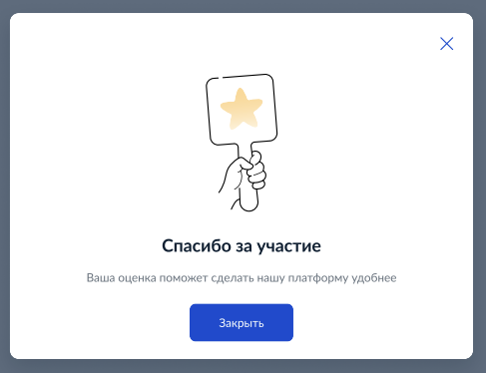

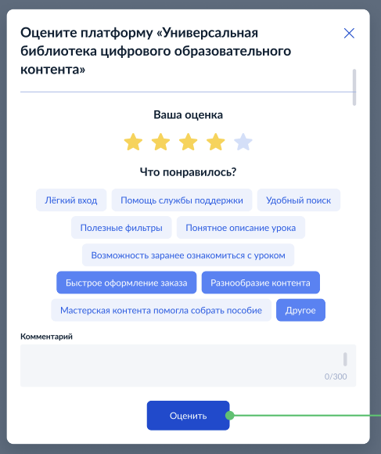
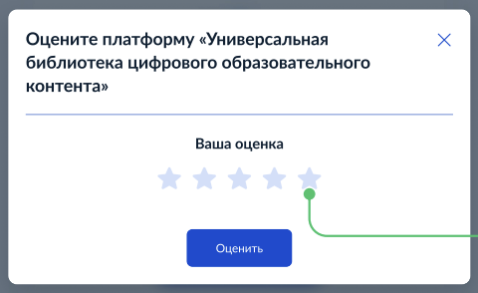
ОЦЕНКА И ОБРАТНАЯ СВЯЗЬ
ПОЛЬЗОВАТЕЛЕЙ УБ ЦОК
Обратная связь от педагога и обучающегося по оценке УБ ЦОК
Возможность выставить оценку по пятибалльной шкале: от 1 до 5

Slide 2
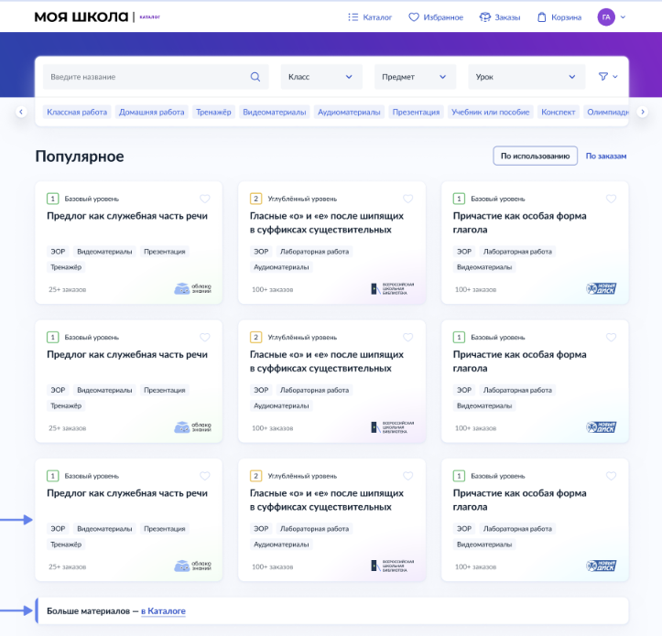
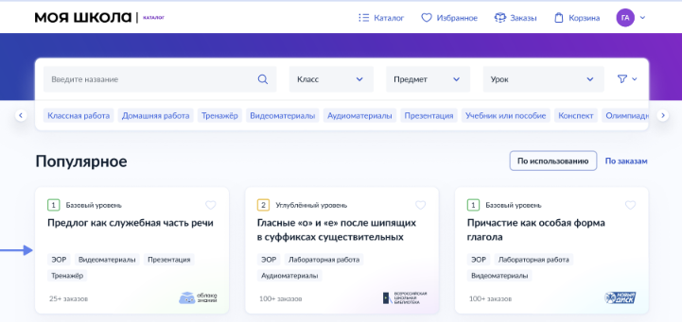
РЕКОМЕНДАТЕЛЬНЫЕ СЕРВИСЫ
В ПОМОЩЬ УЧИТЕЛЮ В УБ ЦОК
Формирование с учётом выбранных фильтров рекомендательных подборок контента, включающего популярные и похожие материалы
Дополнительная справочная информация, в том числе: проверяемые элементы содержания, метапредметные теги, проверяемые требования

Slide 3
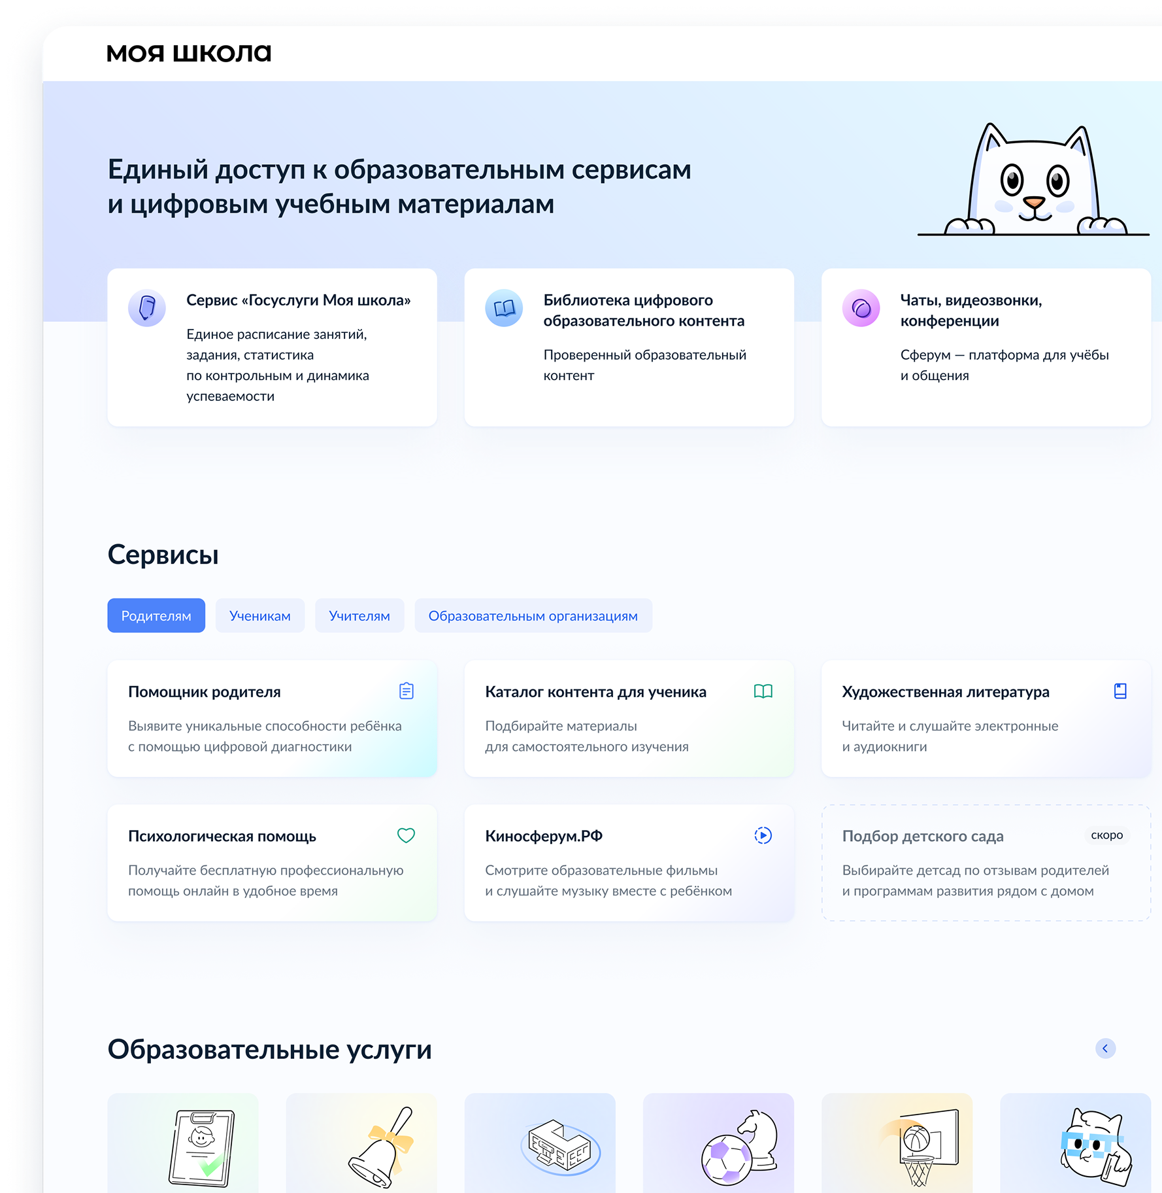
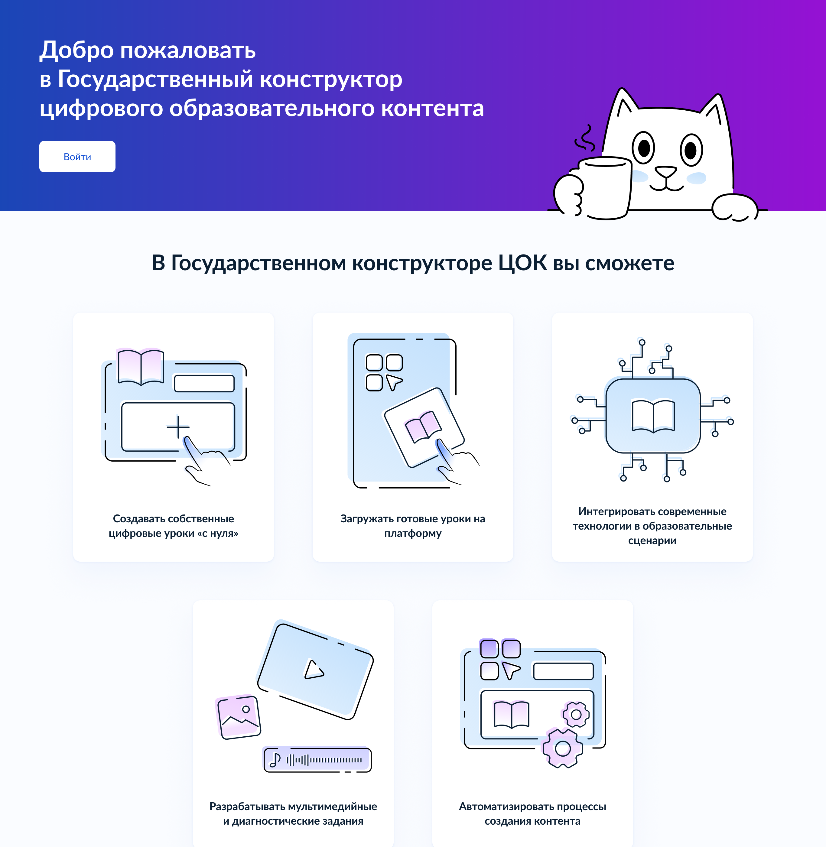
Госуслуги. Моя школа: УБ ЦОК & Конструктор ЦОК

